Slide 1


20241108汇报
支一轩
2024.11.8

Slide 2
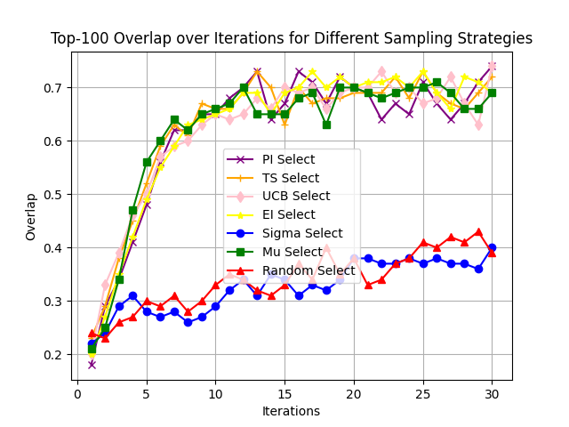
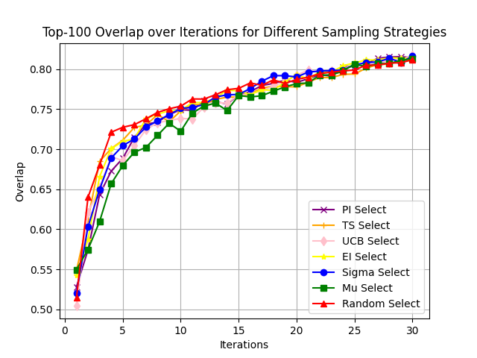
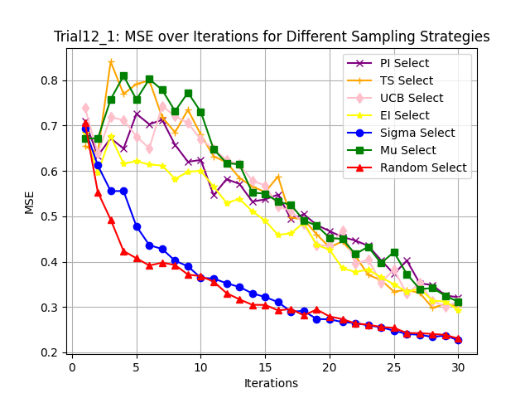
初步尝试：基于高斯集成方法的主动学习
我们测试了高斯集成算法在现有长化合物分子数据集（烯胺）上的优化效果
观测1：基于高斯集成方法量化的不确定性进行采样，其效率和基于随机方法采样一致
观测2：常见的采样方法如EI、UCB甚至纯粹按照最大值采样其实并没有明显的性能差异
这一系列结果表明，高斯集成方法所量化不确定性缺乏对于功能空间的指导能力
探索数据与实际高表达数据的重合度
模型预测PCC随迭代变化趋势
模型拟合MSE随迭代变化趋势
PCC

Slide 3
从高斯集成到其他算法
Gaussian Ensemble
Labeled Data (seqs)
seqs set 1
(μ₁, σ₁)
randomly select
60% of labeled data
seqs set 2
(μ₂, σ₂)
seqs set 3
(μ₃, σ₃)
(μ_{ensemble}, σ_{ensemble})
…
seqs set 10
CNN 1
(μ₁₀, σ₁₀)
CNN 2
CNN 3
…
CNN 10
Bagging / Monte Carlo Dropout / Gaussian Process / Deep Kernel Learning
3
Notes:
这四种是在寻找benchmark过程，论文中常用到作为对照的四种方法。

Slide 4
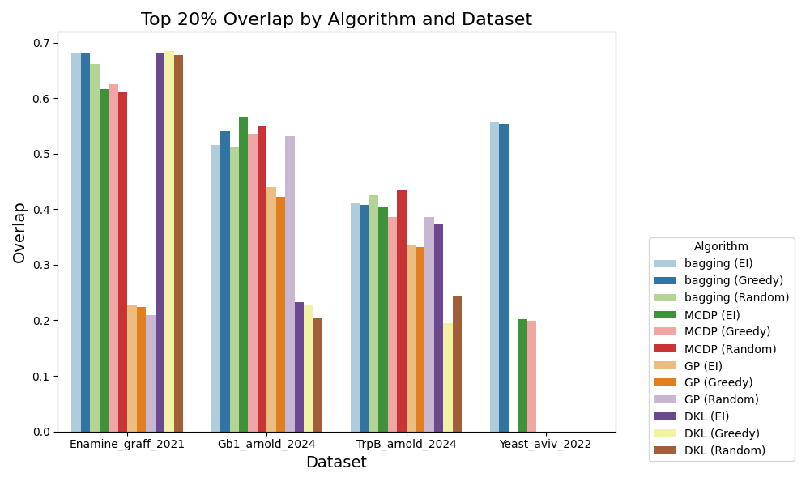
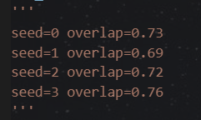
在部分序列数据集上的测试结果
使用基础的主动学习算法在四个不同数据集上的表现
Top 20% Overlap：在验证集上计算真实值排序前20%的数据点和模型预测值排序前20%的数据点的重叠度
观测1：在bagging、MCDP、GP和DKL四种算法中，只有bagging的方法始终较优。
观测2：GP和DKL方法存在局限性，在生物序列上表现不佳，这可能和其高复杂度有关。
观测3：在同一种算法下，使用EI采样相较于贪婪和随机采样有一定提升但不明显，不确定度有一定价值。
不使用主动学习方法在烯胺数据集（enamine10k）上的表现
1024维 分子表征
4个氨基酸
4个氨基酸
80bp启动子
4
Notes:
在化学数据集enamine10k、两个饱和突变蛋白数据集Gb1和TrpB、以及酵母DNA-表达量数据集上对上述四种方法进行了测试。Bagging是平均情况下表现比较好的算法，可以用于作为baseline并在上面加以改进。

Slide 5
在部分序列数据集上的测试结果
Dataset | Total Size | Validation Size | Labeled Data | Labeled Percentage
Enamine 10k | 10449 | 2000 | 100+30*100 =3100 | 29.67%
Gb1 | 149361 | 1000 | 96+5*96 =576 | 0.38%
TrpB | 159129 | 1000 | 96+5*96 =576 | 0.36%
Yeast | 500000 | 50000 | 10000+30*10000 =310000 | 62.00%
5
Notes:
以enamine10k数据集为例，在不使用主动学习方法下重叠率最高可以达到0.7左右，我们使用主动学习利用原有训练量30%数据所达到的效果与其基本相似，即出现了明显的数据集缩小效果。具体的训练轮次、每一轮增加的数据量都有可能影响期效果，Yeast数据集上并未进行这样的调优，所以提升效果并不明显。

Slide 6

主动学习方法应用于生物分子优化的核心挑战
研究内容
前期工作
未来规划
传统算法的局限性：由于生物数据的稀疏性和复杂性，训练数据中的序列信息不足以代表整体功能空间景观，因此传统的主动学习方法所量化的不确定性很可能缺乏足够的空间探索的指导能力
巨大的待探索空间：候选序列空间规模随序列长度增长而指数增长，在所有候选序列上应用主动学习算法是计算不可行的，需要高效的候选序列设计策略
预期：由于训练数据富集非功能性序列，主动学习方法能为非功能性样本赋予低不确定性，为功能性样本赋予高不确定性，从而促进对于高功能样本的探索
实际：训练数据是巨大且复杂景观的稀疏采样，所蕴含序列特征多样，即使是非功能性样本，传统主动学习方法也很可能赋予高不确定性
分布
功能性
候选序列规模：DNA为$4^{L}$，蛋白为$20^{L}$
6

Slide 7
其他可用于测试的非生物序列数据集
数据集 | 论文 | 领域 | 概述
Enamine 10k | Accelerating high-throughput virtual screening through molecular pool-based active learning | 化学 | Enamine 10k数据集提供了一个由10000个具有较高化学多样性的化合物组成的小型集合，适合用于药物发现的初步筛选和化学空间探索。
C–N交叉耦合反应数据集 | DeepReac+: deep active learning for quantitative modeling of organic chemical reactions | 化学 | 测量4-甲基苯胺与不同芳香卤素进行C–N交叉耦合反应/Suzuki–Miyaura交叉耦合反应/不对称N,S-缩醛形成反应产率，考虑了催化剂、溶剂、温度、反应时间等因素。
Suzuki–Miyaura交叉耦合反应数据集
不对称N,S-缩醛形成反应数据集
QM9 | PREVAIL: Pre-trained Variational Adversarial Active Learning for Molecular Property Prediction | 化学 | 包含了134k个分子，每个分子都由9个原子类型组成，主要用于分子性质的预测。
7

Slide 8
其他可用于测试的非生物序列数据集
数据集 | 论文 | 领域 | 概述
ZINC | Pushing property limits in materials discovery via boundless objective-free exploration | 材料学 | ZINC数据集是一个广泛用于药物发现和化学研究的分子数据库，主要包含了大量可供虚拟筛选的化学分子。
JARVIS | Exploiting redundancy in large materials datasets for efficient machine learning with less data | 材料学 | JARVIS是一个开源的材料科学数据库，包含大量由DFT计算得到的材料属性数据。
MP |  |  | MP是一个由美国劳伦斯伯克利国家实验室发起的数据库，基于DFT计算，提供材料的结构、电子性质、热力学性质等详细信息。
OQMD |  |  | OQMD是一个开源的数据库，包含由DFT计算得到的大规模材料性质数据，旨在为材料设计提供参考。
8

Slide 9
可供参考的提高主动学习性能的算法
Informativeness
Representativeness
Uncertainty
Variance-based Uncertainty
Entropy-based Uncertainty
Least Confidence
Local Divergence-based Uncertainty
Adversarial Perturbation-based Uncertainty
Disagreement
Gradient
Performance Prediction
Density
Similarity
KNN
Discriminative
Batch Diversity
Iterative Selection
Clustering-based Selection
Hybrid
Zhang, Z., Strubell, E., & Hovy, E. (2020). A survey of active learning for natural language processing. Language Technologies Institute, Carnegie Mellon University. https://arxiv.org/abs/2004.09788
9
Notes:
下一步准备从采样算法上提高主动学习性能。在这一问题上需要考虑informativeness和representativeness两种采样，informativeness就是新的数据点所能提供的信息量，仅考虑informativeness会导致采样偏差和过多离群点，而representativeness考虑待选数据点之间的联系。

Slide 10
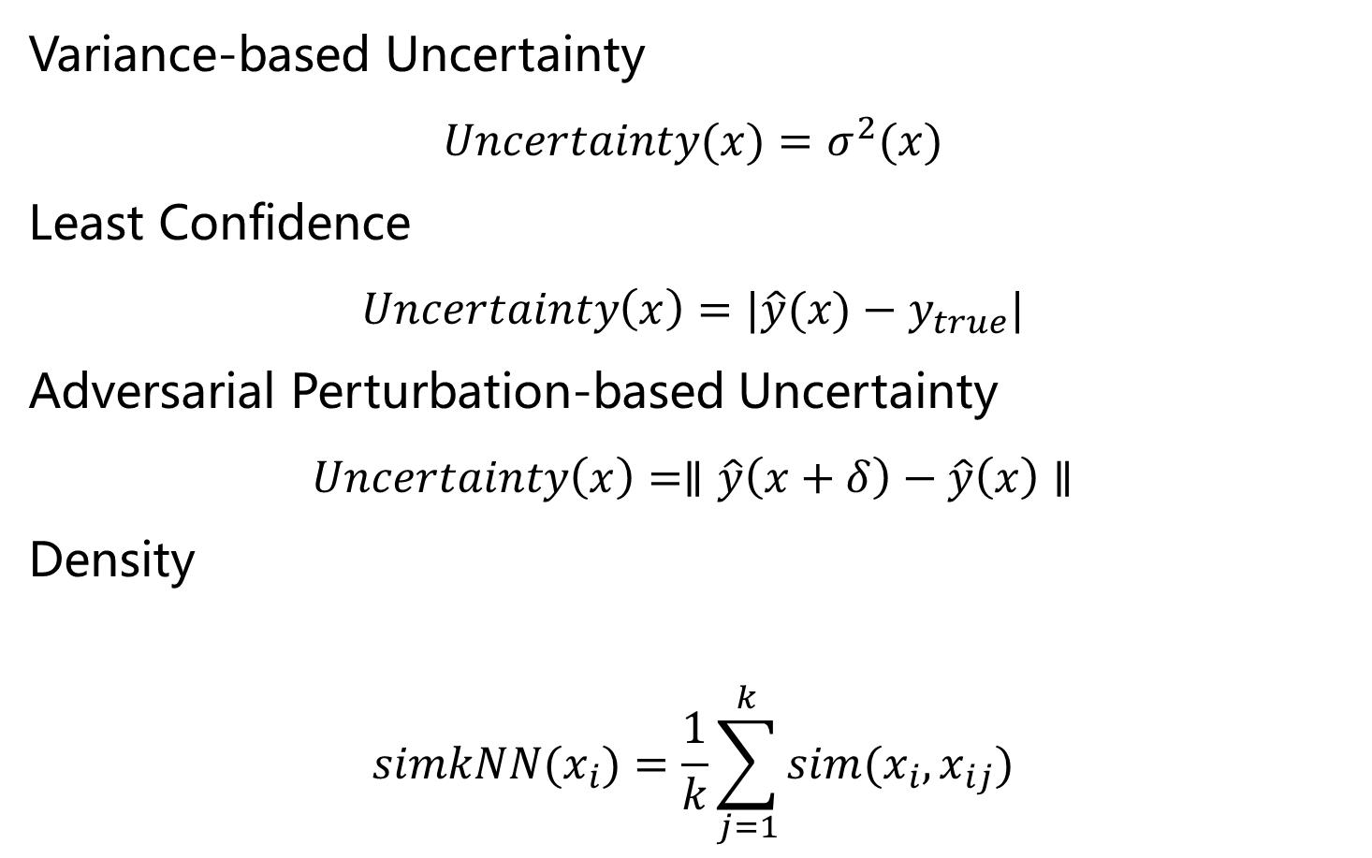
可供参考的提高主动学习性能的算法
Variance-based Uncertainty
$$Uncertainty(x)=σ^{2}(x)$$
Least Confidence
$$Uncertainty\left(x\right)=|\hat{y}(x)−y_{true}|$$
Adversarial Perturbation-based Uncertainty
$$Uncertainty\left(x\right)=∥\hat{y}\left(x+δ\right)−\hat{y}\left(x\right)∥$$
Density
$$simkNN(x_{i​})=\frac{1}{k}\sum_{j=1}^{k}{sim(x_{i},x_{ij})}$$
10
Notes:
下一步准备从采样算法上提高主动学习性能。在这一问题上需要考虑informativeness和representativeness两种采样，informativeness就是新的数据点所能提供的信息量，仅考虑informativeness会导致采样偏差和过多离群点，而representativeness考虑待选数据点之间的联系。

Slide 11
可供参考的提高主动学习性能的算法
Iteration Selection
基于贪心策略，在每次迭代中选择一个与已选样本尽量不同的样本，即通过将每次选择的样本与已经选择的样本比较来避免冗余。
Clustering-based Selection
基于聚类的方法将未标记数据划分为多个簇，然后从这些簇中选择样本。由于选择的样本来自不同的簇，因此可以实现一定程度的多样性。
Hybrid
将informativeness和representativeness结合，比如在不同的阶段采用不同的采样方法。
11
Notes:
下一步准备从采样算法上提高主动学习性能。在这一问题上需要考虑informativeness和representativeness两种采样，informativeness就是新的数据点所能提供的信息量，仅考虑informativeness会导致采样偏差和过多离群点，而representativeness考虑待选数据点之间的联系。

Slide 12
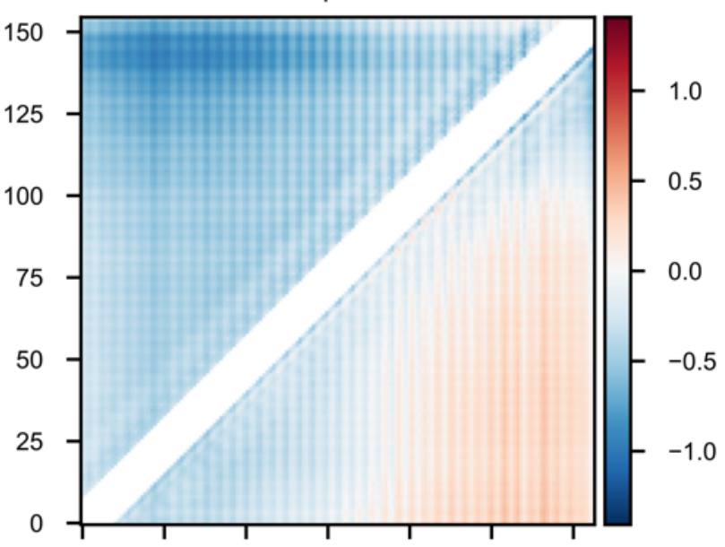
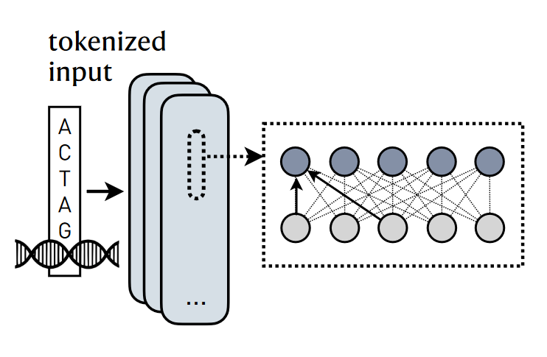
可供参考的提高主动学习性能的算法
选题背景
前期工作
未来规划
令模型富集对于非关键序列片段的认知有利于算法的进一步学习
训练数据仅对复杂的语法调控规则进行了稀疏采样，关键序列特征被大量非功能性序列片段所掩盖，这使得模型难以突出并学习这些关键特征
科学问题：如何在训练数据中凸显这些稀疏的关键序列特征，并有效排除大量潜在的干扰特征？
一个可能有效的策略是在主动学习的前期允许其高自由度地探索，以提升模型对于非关键序列片段的认识
关键序列片段
非关键片段
Notes:
How to Build the Virtual Cell with Artificial Intelligence: Priorities and Opportunities 序列的稀疏性和复杂性使得强调关键序列特征困难，是当前主动学习面临的重大障碍

Slide 13
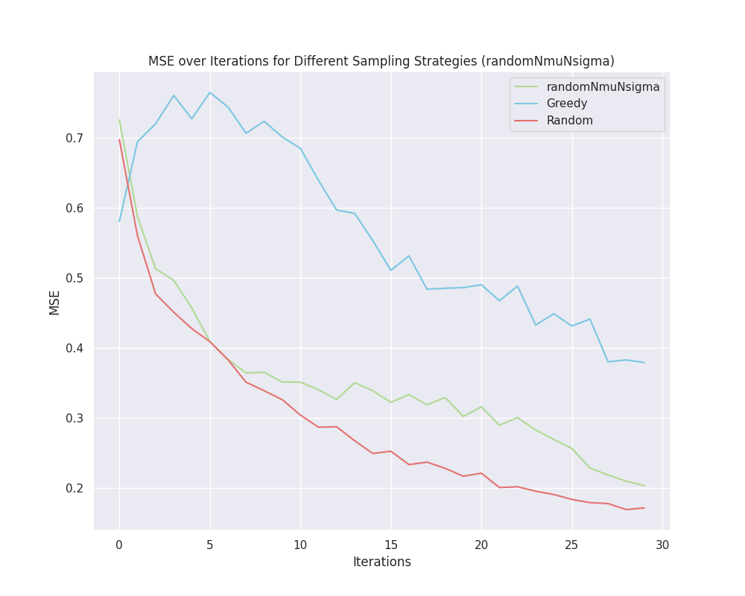
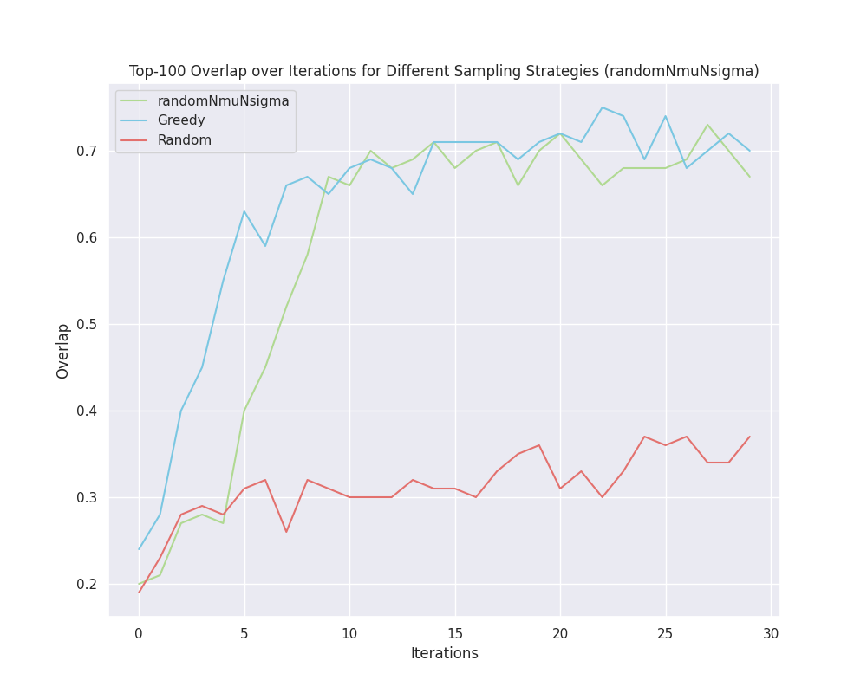
可供参考的提高主动学习性能的算法
Hybrid
将informativeness和representativeness结合，比如在不同的阶段采用不同的采样方法。
一个简单的初步尝试
在10个iteration内，模型学习了具备整体序列高代表性的数据，在整体上降低了误差。
在后面iteration的高性能序列探索下，模型可以保持高性能空间的预测能力。
13
*在enamine10k数据集上使用random-greedy-uncertainty采样实验结果
Notes:
下一步准备从采样算法上提高主动学习性能。在这一问题上需要考虑informativeness和representativeness两种采样，informativeness就是新的数据点所能提供的信息量，仅考虑informativeness会导致采样偏差和过多离群点，而representativeness考虑待选数据点之间的联系。

